Slide 1
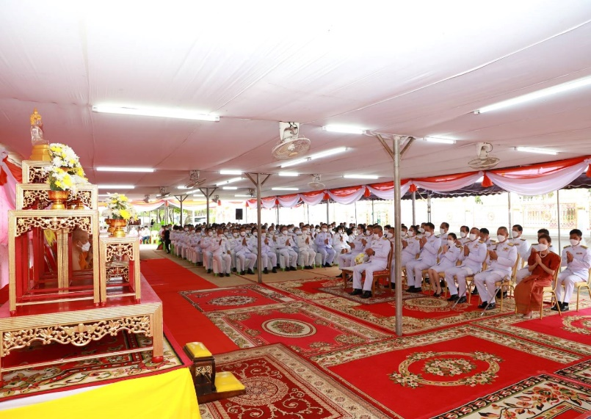
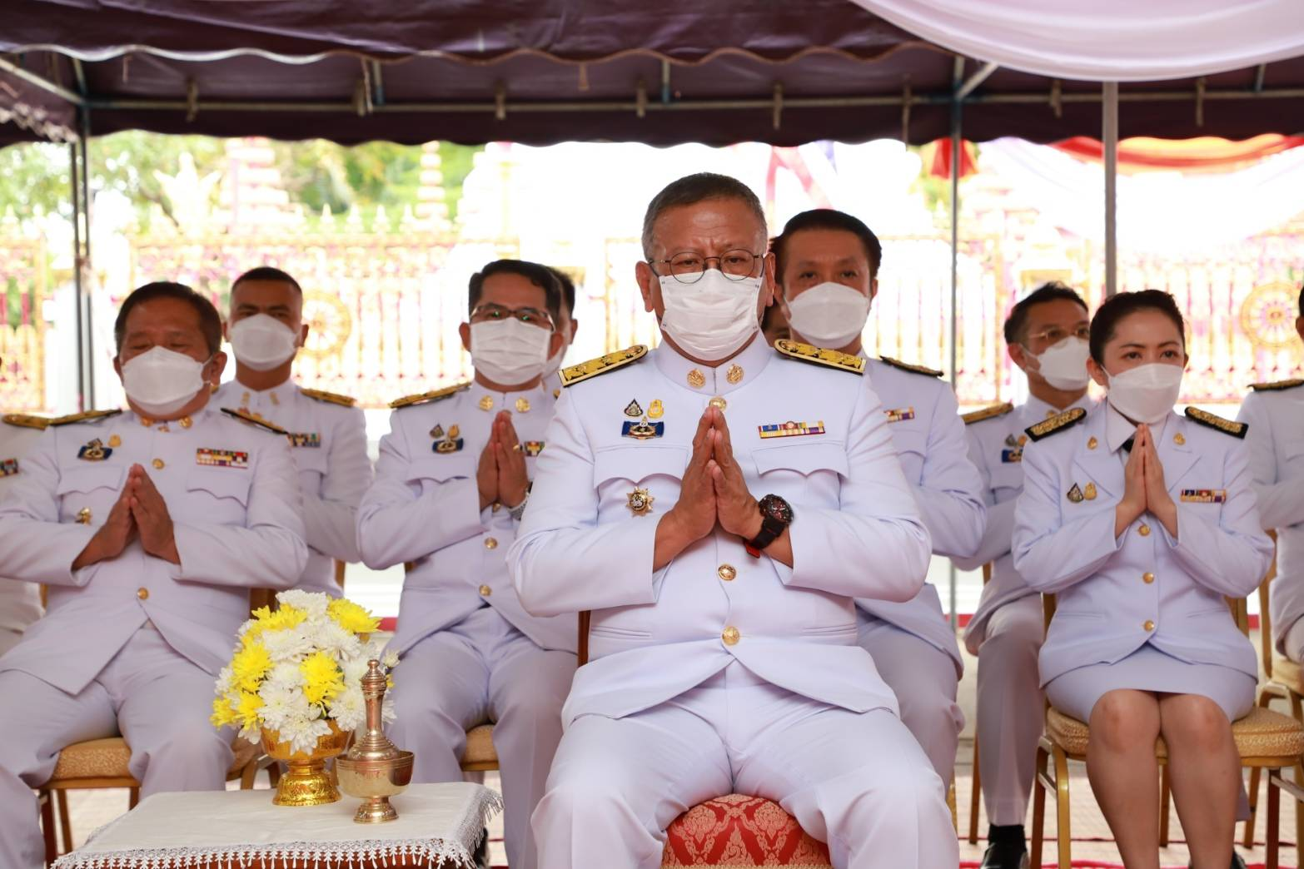
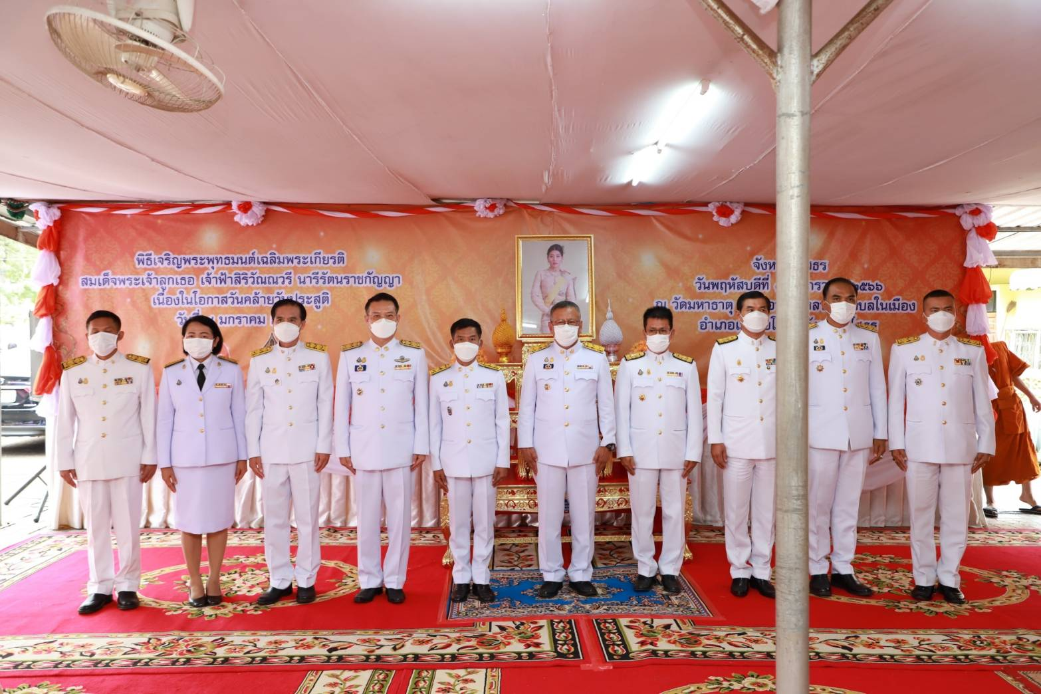
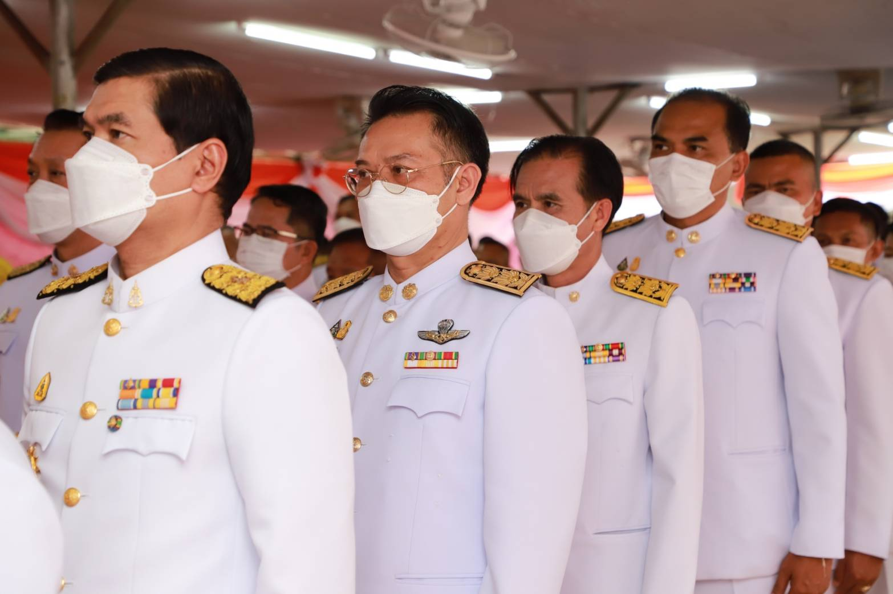
วันที่ 12 มกราคม 2566 เวลา 13.30 น. นายสมยศ นามพุทธา ท้องถิ่นจังหวัดยโสธร ร่วมพิธีเจริญพระพุทธมนต์เฉลิมพระเกียรติ สมเด็จพระเจ้าลูกเธอ เจ้าฟ้าสิริวัณณวรี นารีรัตนราชกัญญา เนื่องในวันคล้ายวันประสูติวันที่ 8 มกราคม 2566 ณ วัดมหาธาตุ (พระอารามหลวง) ตำบลในเมือง อำเภอเมืองยโสธร จังหวัดยโสธร โดยมีนายวิรุจ วิชัยบุญ ผู้ว่าราชการจังหวัดยโสธร เป็นประธาน

